Slide 1
























Chính tả
Chính tả
Tiếng Việt
Tiếng Việt

Slide 2














Thứ … ngày… tháng … năm
Tiếng việt
Tuần 2 – Bài 3
Nghe – viết: Em vui tới trường
NGUYỄN
THỊ ÁI
QUYÊN

Slide 3

THÁM HIỂM ĐẠI DƯƠNG
THÁM HIỂM ĐẠI DƯƠNG
Cùng tớ thám hiểm đại dương với những người bạn dưới đáy biển nhé!

Slide 4





Chặng 1
Nghe – viết
Em vui tới trường

Slide 5




Nghe – viết
Em vui tới trường
Xin chào một ngày mới
Nắng hồng lên bốn phương
Em tung tăng đến trường
Nghe lòng vui phơi phới.
Mỗi ngày em đến lớp
Là thêm nhiều niềm vui
Cùng chơi và cùng học
Cùng trao nhau tiếng cười.
Nguyễn Lãm Thắng
Tiếng trống vừa thúc giục
Bài học mới mở ra
Giọng thầy cô ấm áp
Nét chữ em hiền hoà.

Slide 6




Bạn nhỏ trong bài thơ cảm thấy như thế nào khi trên đường tới trường?
Bạn nhỏ cảm thấy vui mừng và trong lòng phấn khởi trên đường tới trường
CHIA
SẺ TRƯỚC LỚP

Slide 7

Bài thơ nói về niềm vui của bạn nhỏ khi được tới trường, được học hành và vui chơi
Theo em, nội dung của bài thơ là gì?
CHIA SẺ
TRƯỚC
LỚP

Slide 8
Chặng 2
Luyện viết
từ khó

Slide 9










Luyện viết từ khó
tung tăng
tung tăng

Slide 10

Luyện viết từ khó
tung tăng
phơi phới
phơi phới

Slide 11
Luyện viết từ khó
tung tăng
phơi phới
giục
giục

Slide 12
Luyện viết từ khó
tung tăng
phơi phới
giục
ấm áp
ấm áp

Slide 13
Luyện viết từ khó
tung tăng
phơi phới
giục
ấm áp
trao
trao

Slide 14







Lưu ý khi trình bày
Lùi vào 3 ô ly

Slide 15


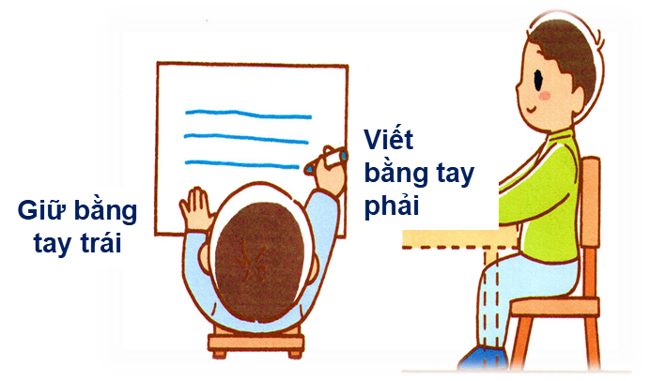


Lưu ý tư thế ngồi viết
Thẳng lưng, chân đặt đúng vị trí
Khoảng cách từ mắt đến vở 25 – 30cm
1 tay cầm viết, 1 tay giữ trang vở

Slide 16






Tiêu chí đánh giá
1. Sai không quá 5 lỗi
2. Chữ viết rõ ràng, sạch đẹp
3. Trình bày đúng hình thức

Slide 17
Chặng 3
Phân biệt
ch/tr

Slide 18









Chọn tiếng ở chiếc nhãn phù hợp với tiếng ở quyển vở để tạo thành từ ngữ đúng:
truyền
chuyền
lời
dâng
THẢO LUẬN NHÓM
CHIA SẺ TRƯỚC LỚP
chào
trào
bóng
thống

Slide 19




Chọn tiếng ở chiếc nhãn phù hợp với tiếng ở quyển vở để tạo thành từ ngữ đúng:
truyền thống
chuyền bóng
lời chào
dâng trào
trào
bóng
chào
thống

Slide 20




Giải nghĩa từ khó
truyền thống
truyền thống: thói quen hình thành đã lâu đời trong lối sống và nếp nghĩ, được truyền lại từ thế hệ này sang thế hệ khác.

Slide 21

Giải nghĩa từ khó
dâng trào
dâng trào: dâng lên nhiều, tràn đầy và mạnh mẽ (thường nói về cảm xúc, tình cảm)

Slide 22
Chặng 4
Phân biệt s/x hoặc g/r

Slide 23







TRÌNH BÀY TRƯỚC LỚP
THẢO LUẬN NHÓM
a. Có hai tiếng cùng bắt đầu bằng:
Chữ s M: sẵn sàng
Chữ x M: xinh xắn
b. Có hai tiếng cùng bắt đầu bằng:
• Chữ g M: gọn gàng
• Chữ r M: rộn ràng

Slide 24
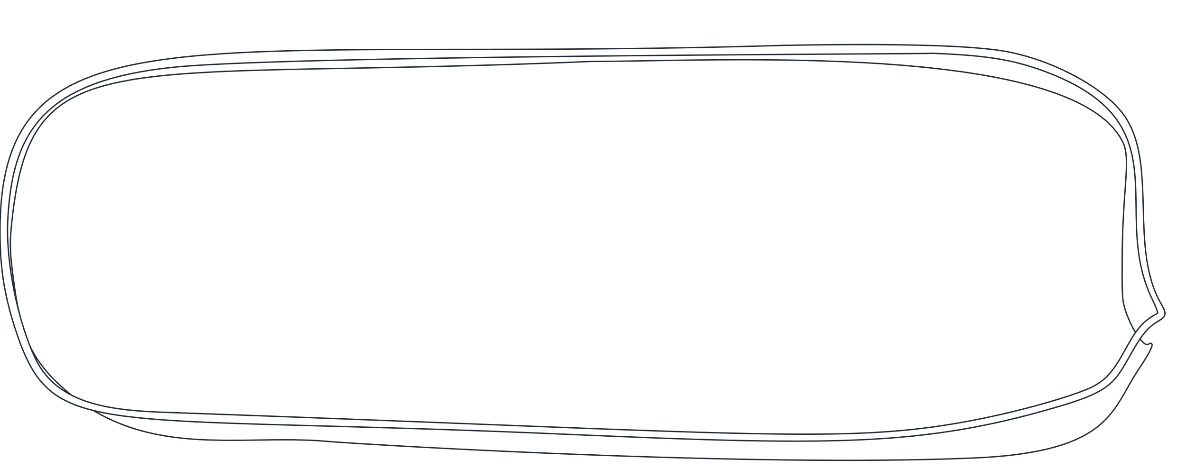
a. Có hai tiếng cùng bắt đầu bằng:
Chữ s: săn sóc, sáng suốt, sần sùi, suôn sẻ,…
Chữ x: xám xịt, xấu xí, xa xôi, xao xuyến,…

Slide 25
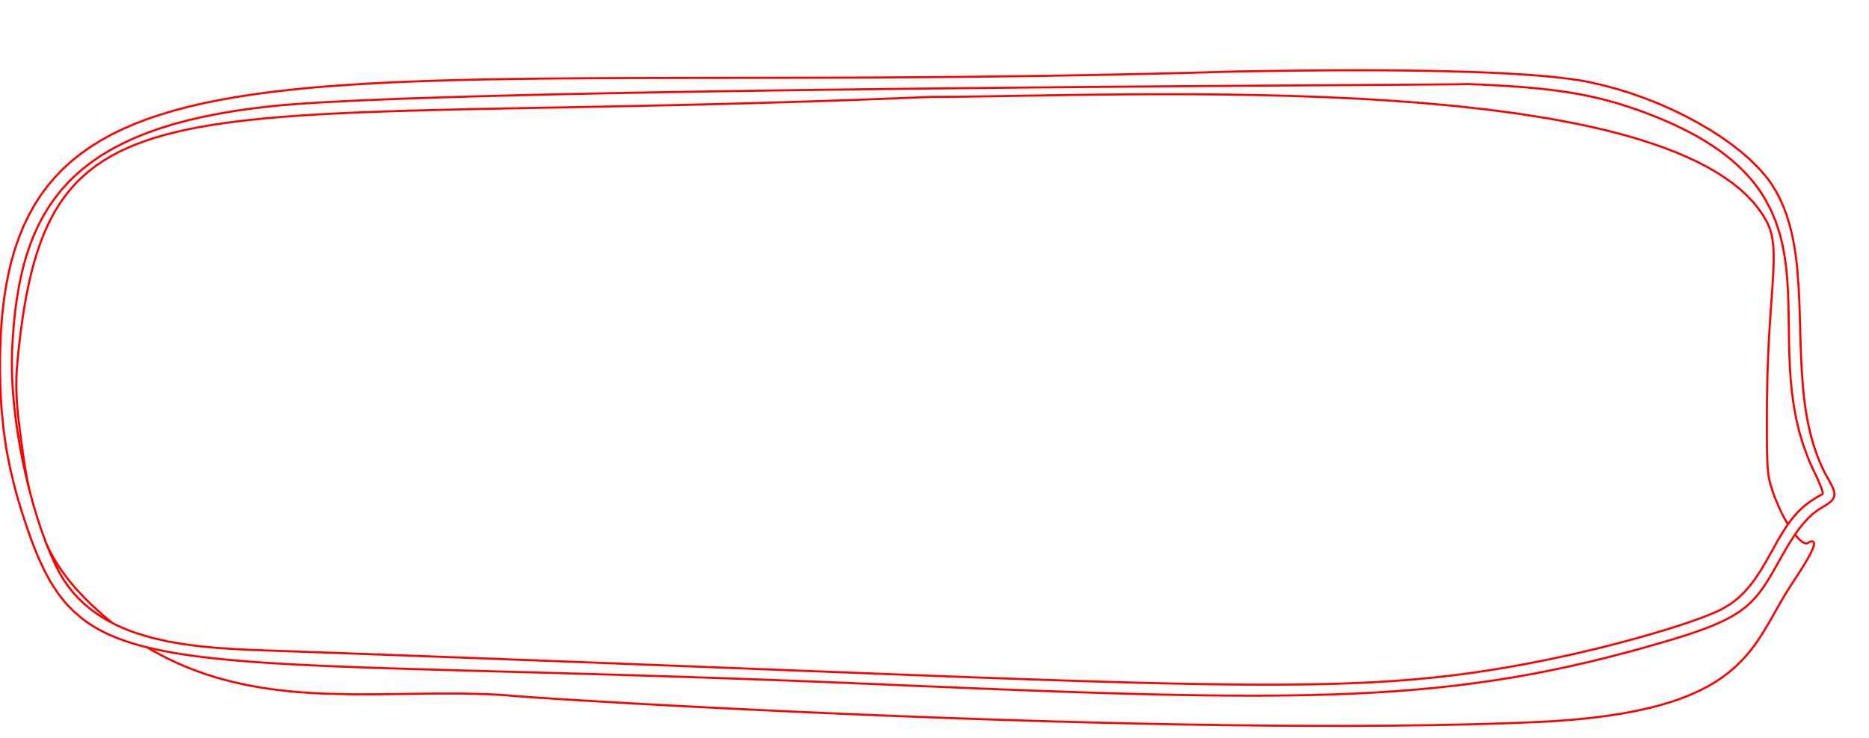
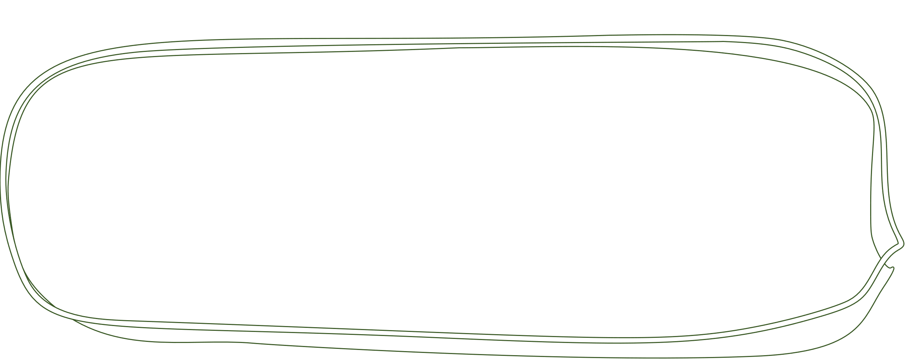
b. Có hai tiếng cùng bắt đầu bằng:
Chữ g: gần gũi, gấp gáp, gặp gỡ, gay gắt,…
Chữ r: róc rách, rì rào, rung rinh, rộn ràng,…

Slide 26
KẾT THÚC HÀNH TRÌNH
KẾT THÚC HÀNH TRÌNH
Chúc mừng các bạn nhỏ đã hoàn thành chuyến thám hiểm đại dương!

Slide 27


Tiếng Việt
Xin chào và hẹn gặp lại
Tiếng Việt
Xin chào và hẹn gặp lại

